Slide 1
การดำเนินโครงการวิจัยและบริการวิชาการ
จากแหล่งทุนภายนอก
คณะสารสนเทศและการสื่อสาร
30 สิงหาคม 2566

Slide 2









B. มหาวิทยาลัยกลุ่ม 2
การพัฒนาเทคโนโลยีและส่งเสริมการสร้างนวัตกรรม
(Technology Development and Innovation)
ตัวชี้วัดผลการดำเนินงาน (Performance indicators)
ตัวชี้วัดศักยภาพองค์กร
(Potential indicators)
สถาบันอุดมศึกษาที่มุ่งสู่การจัดการการศึกษาเพื่อเน้นการพัฒนาด้านเทคโนโลยีและส่งเสริมการสร้างนวัตกรรม เพื่อตอบโจทย์การพัฒนาเศรษฐกิจและสังคมและอุตสาหกรรมของประเทศ
เป้าหมาย
สร้างและพัฒนาศักยภาพผู้เรียนที่มีความรู้และความเชี่ยวชาญด้านเทคโนโลยีและการสร้างนวัตกรรมให้สามารถนําองค์ความรู้มาประยุกต์ใช้ สร้างผลงาน พัฒนาผลิตภัณฑ์ ต่อยอดเป็นนวัตกรรม
ส่งเสริมบทบาทความร่วมมือกับภาคเอกชนและอุตสาหกรรมเพอื่สนับสนุนและพัฒนาเทคโนโลยีและนวัตกรรมเพื่อนําไปสู่การพัฒนาเศรษฐกิจ สังคม และอุตสาหกรรมของประเทศ
Student and Graduate Entrepreneur
Technological/ Innovation Driven Entrepreneurial Ecosystem
Startup Awards
Technological/ Innovation Driven Entrepreneurial Education
Startup Co-Investment Funding
Technological/Innovative Development Funding
Talent/Academic Mobility Consultation
University - Industry Linkage

Slide 3
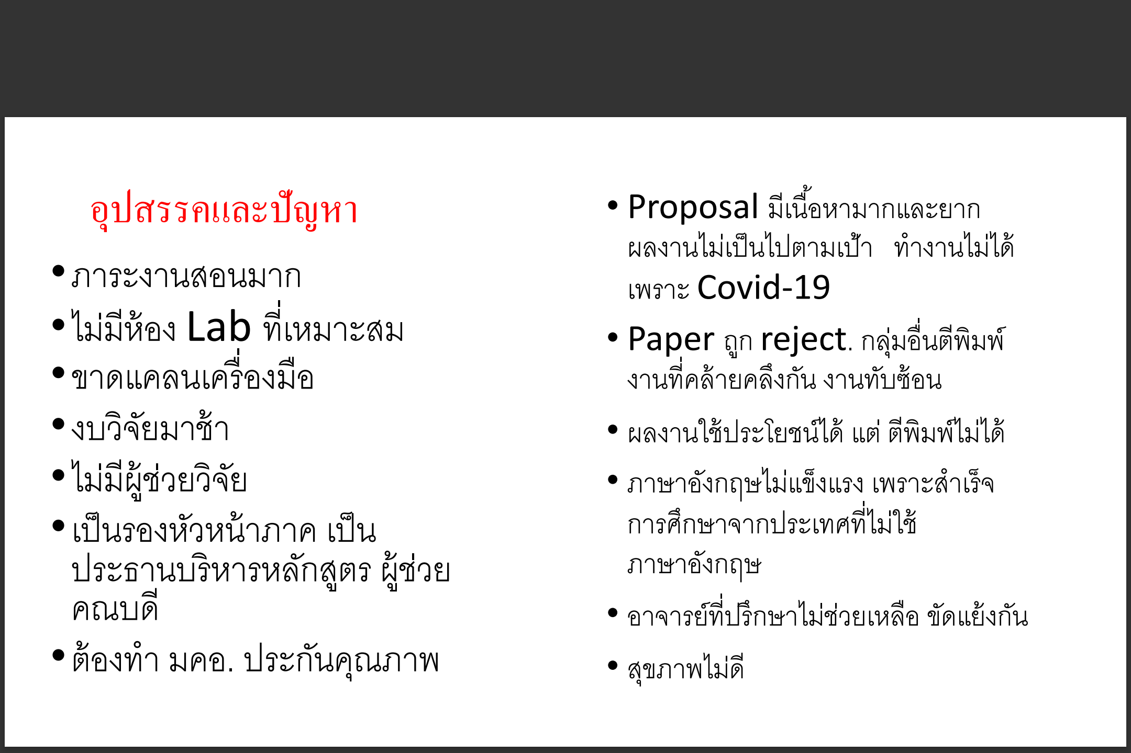

Slide 4
จุดแข็งของเรามีไหม คืออะไร……
จุดอ่อนของเรา มีไหม คืออะไร .................
เราเคยหลงทางหรือเปล่า.................................
เรากลับมาได้หรือยัง
>> Neutralization <<

Slide 5
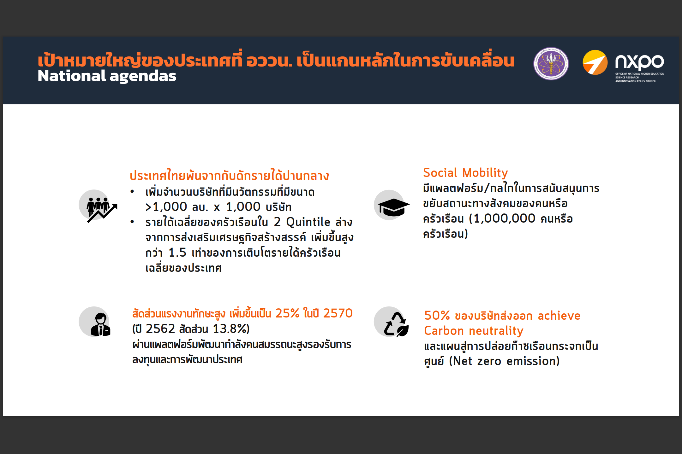

Slide 6
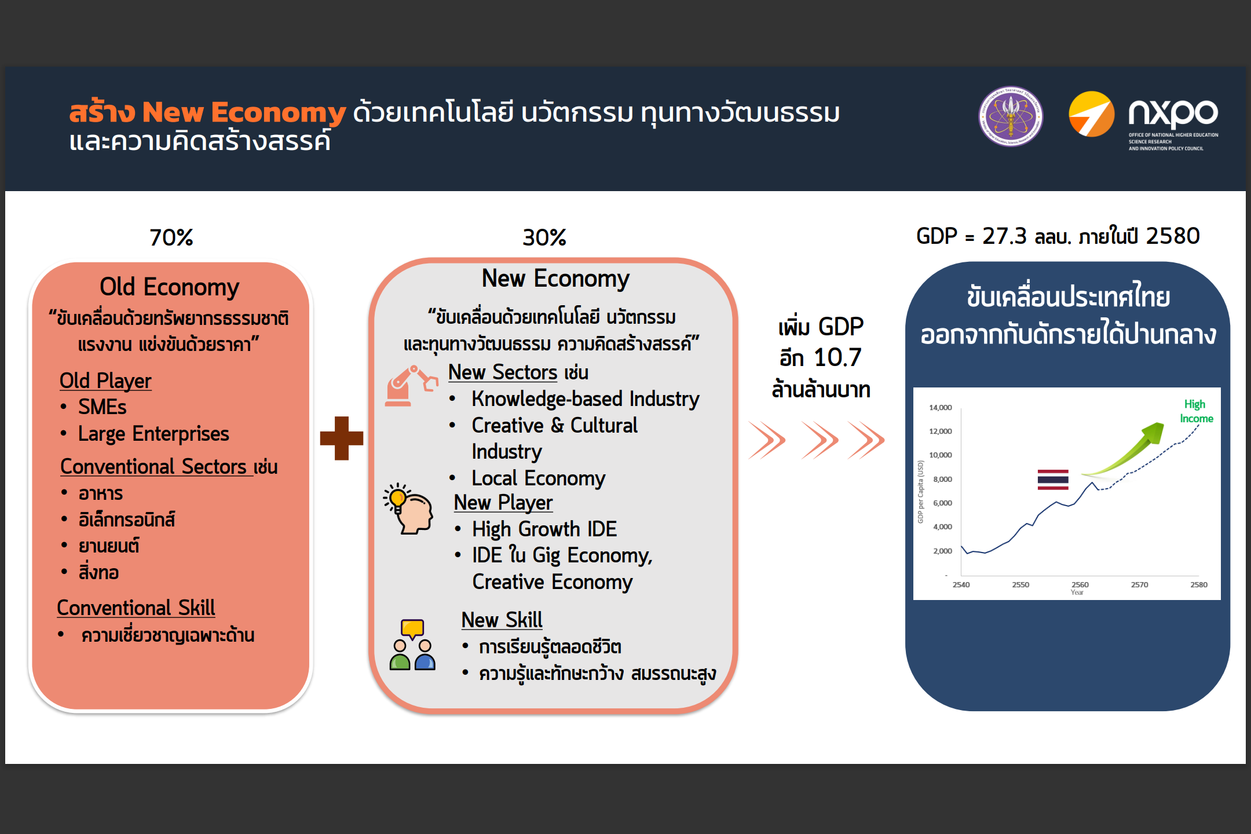

Slide 7
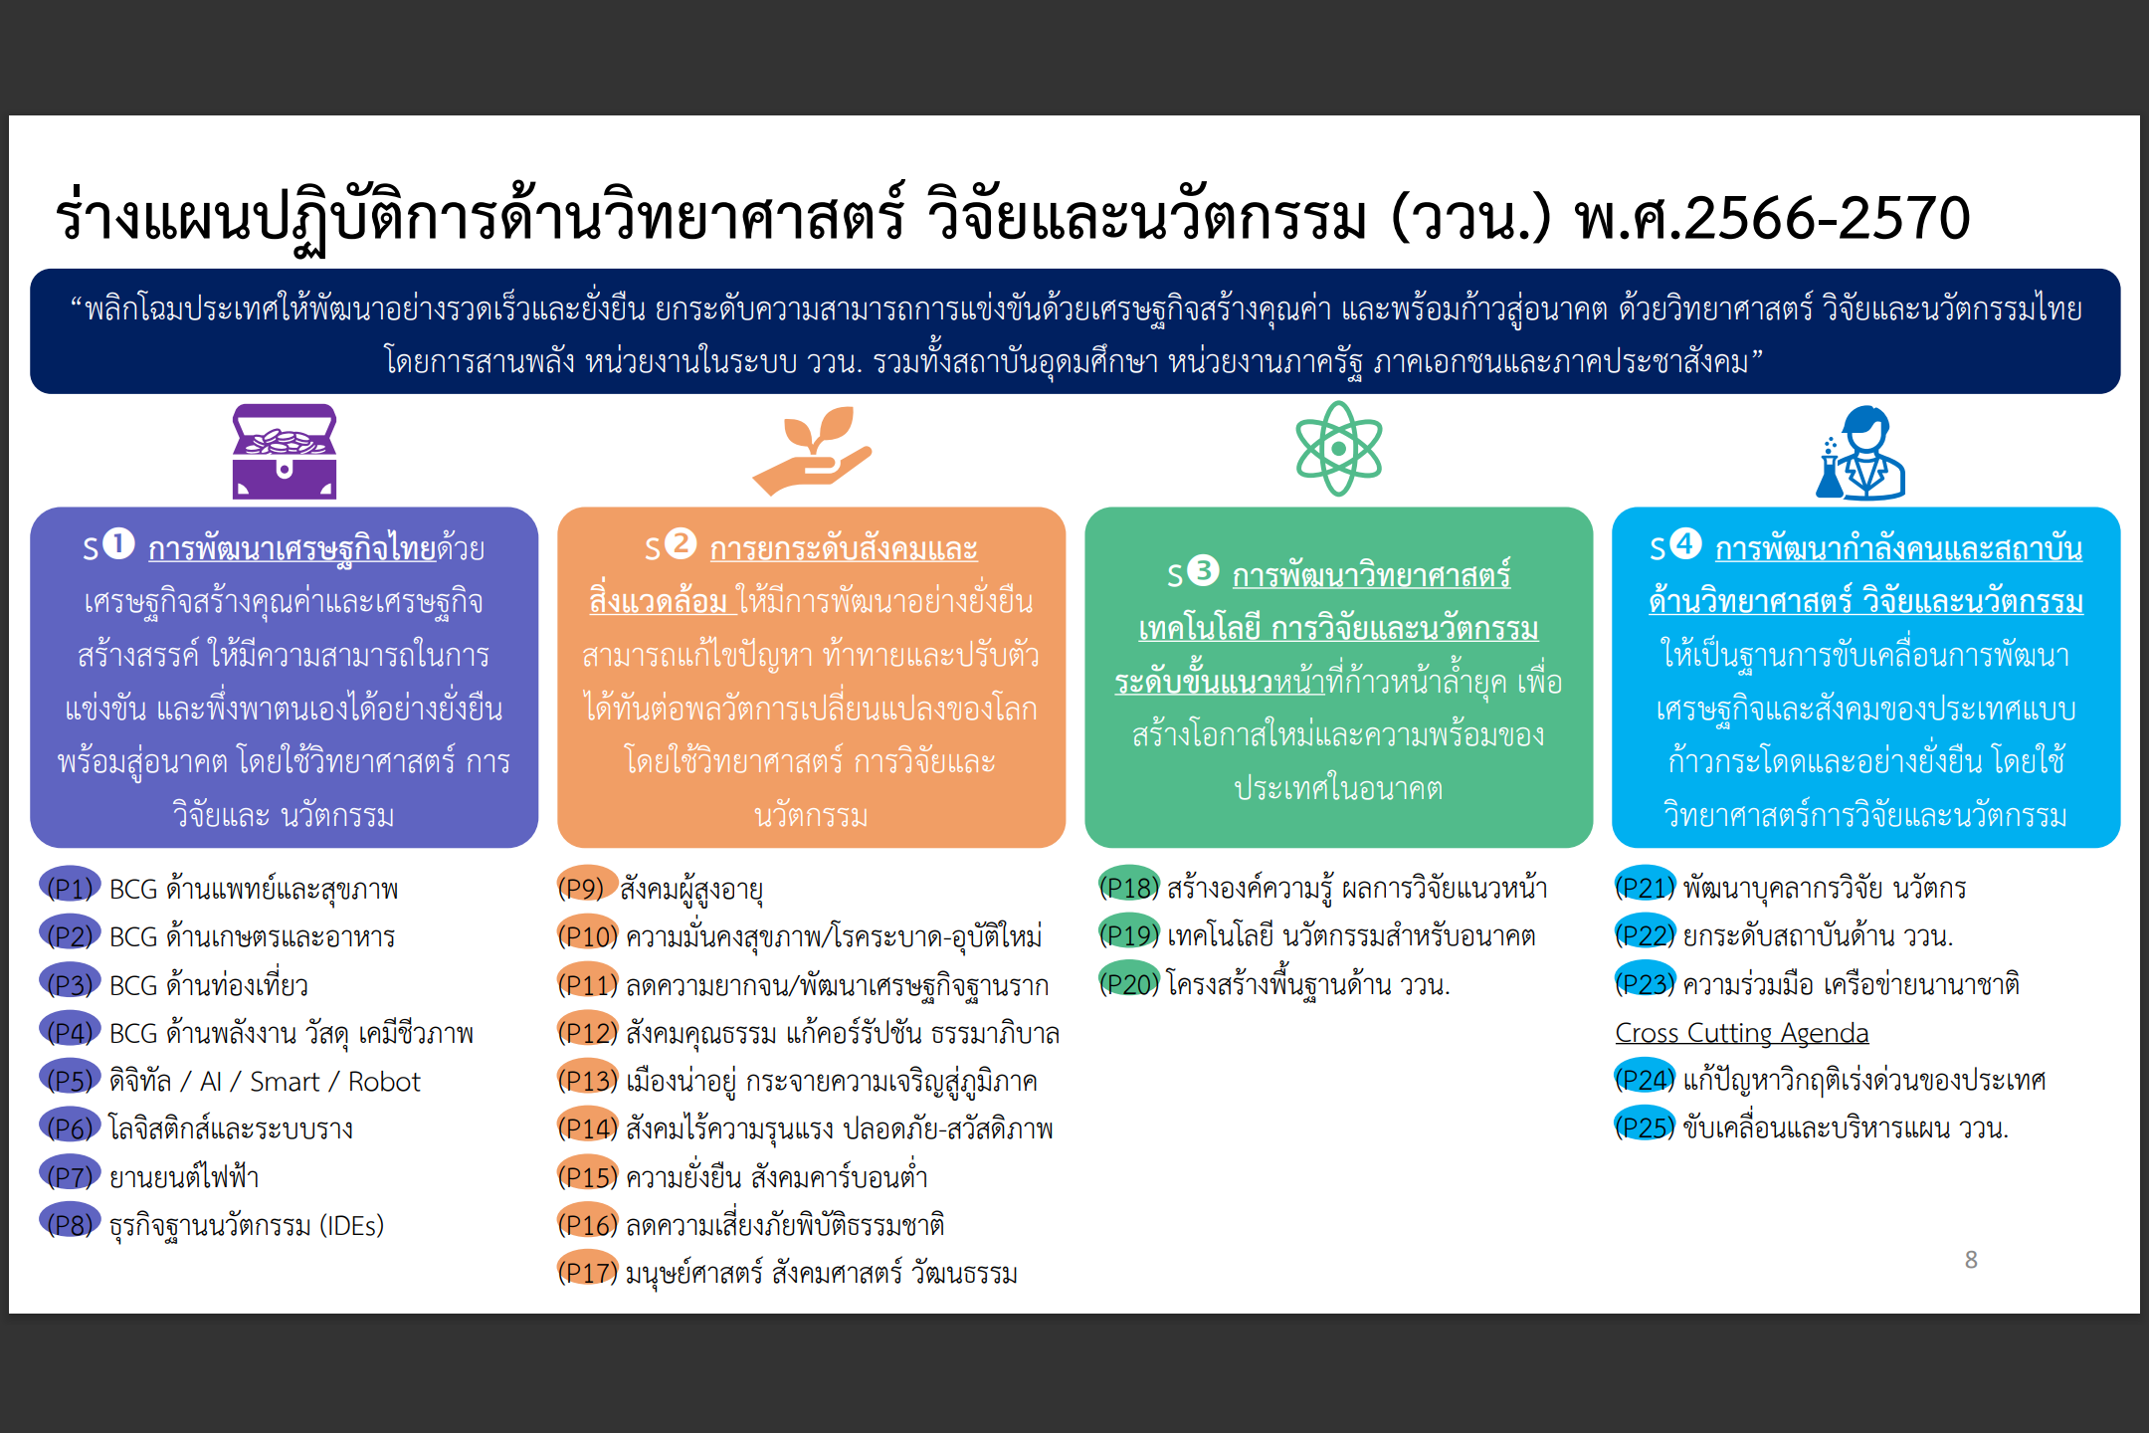

Slide 8
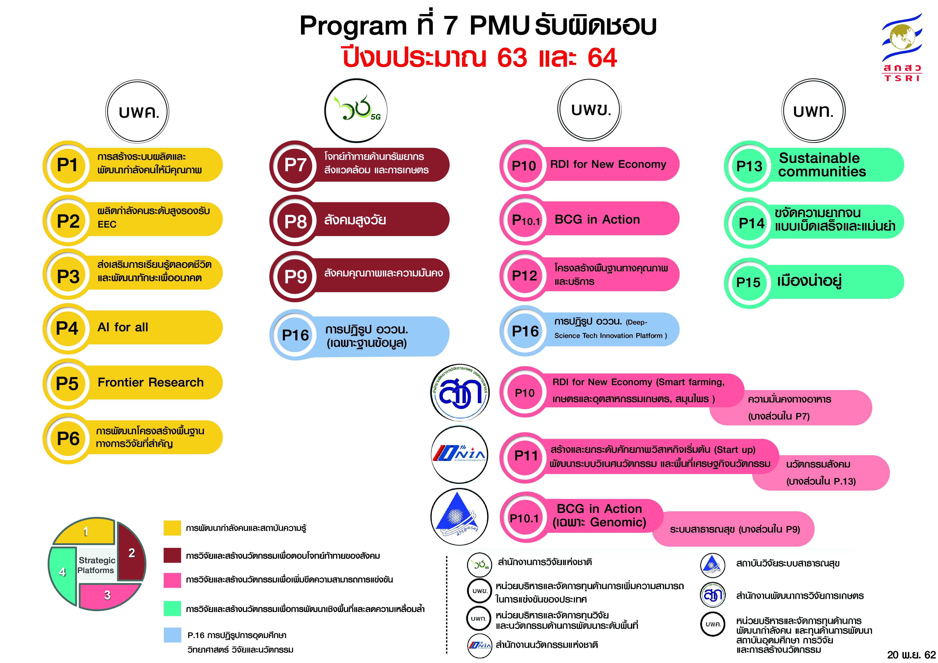

Slide 9


Slide 10

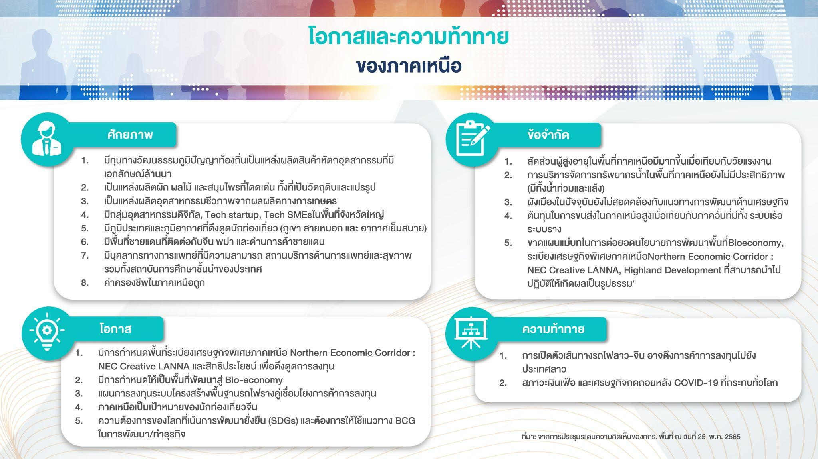
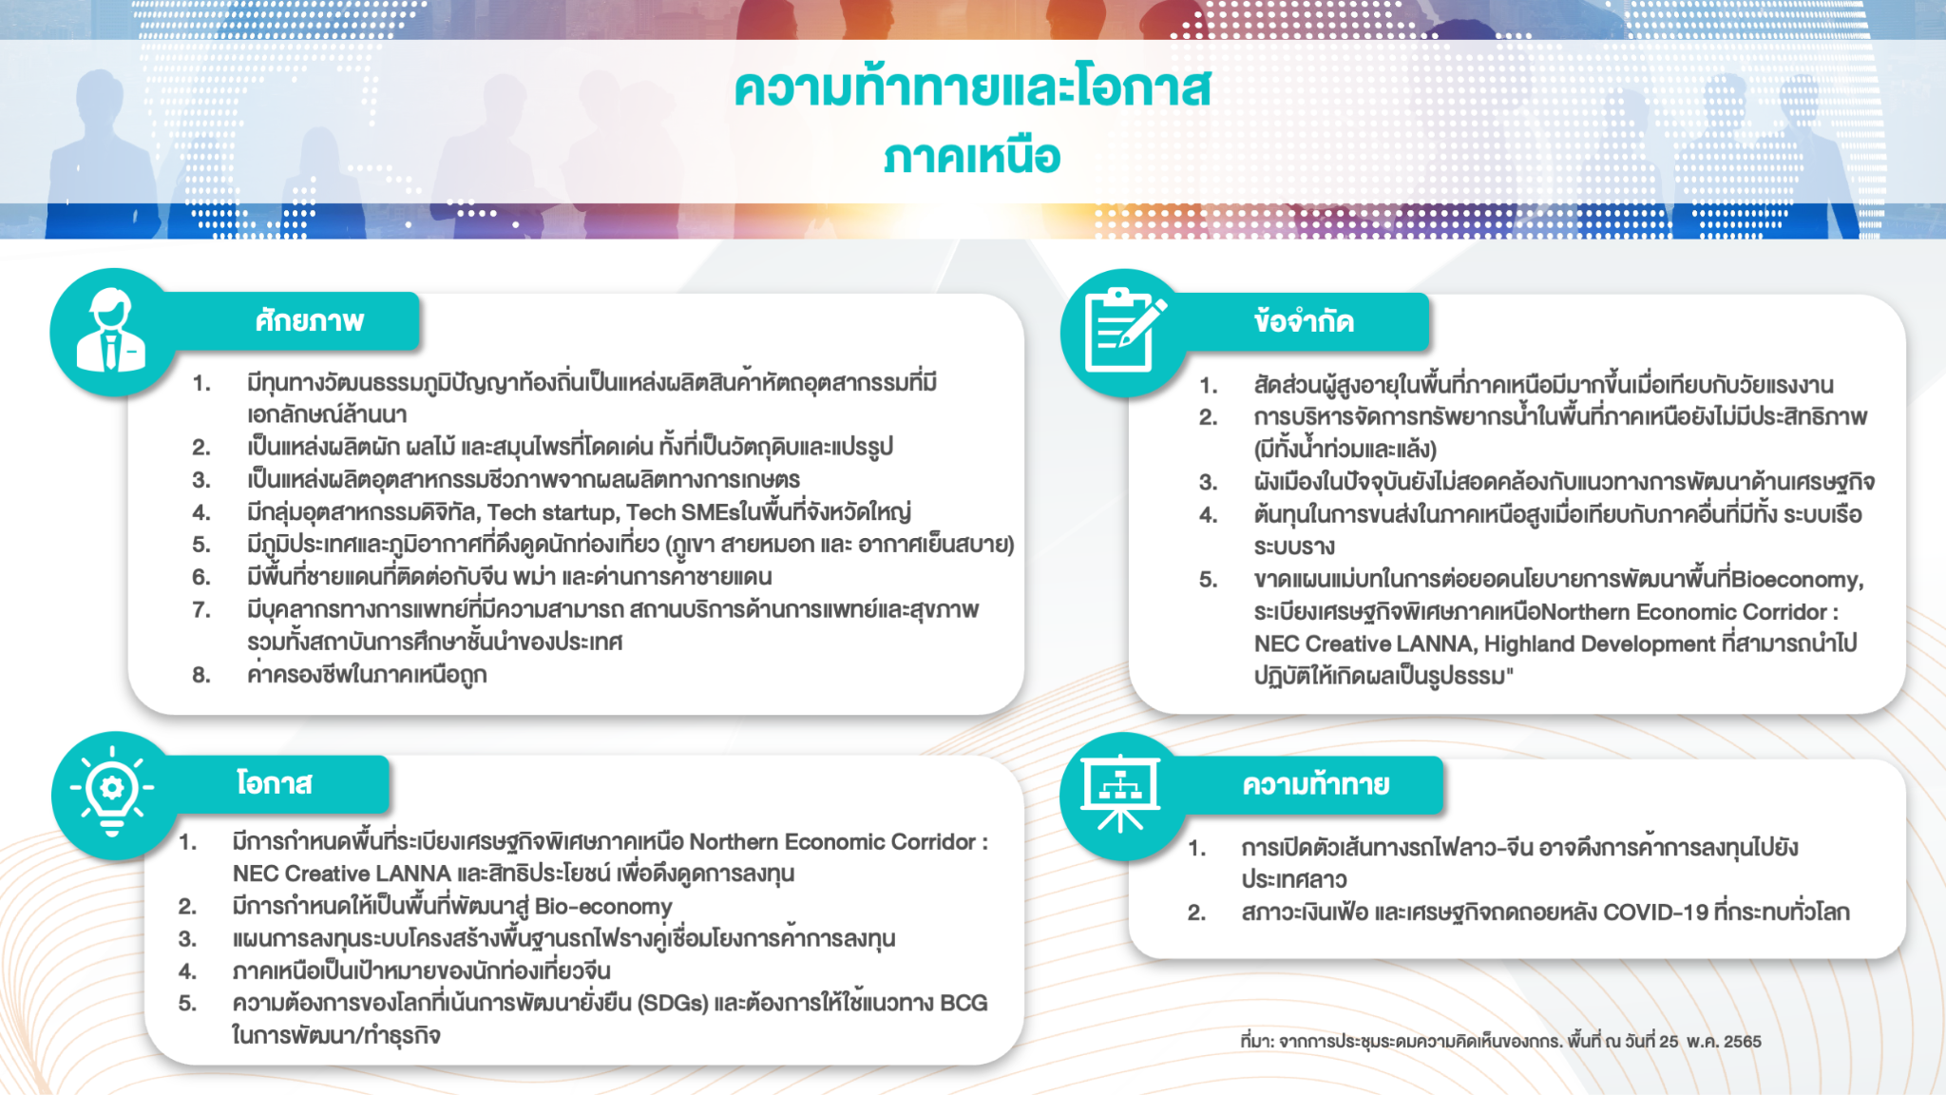

Slide 11



5

Slide 12



6

Slide 13



6

Slide 14


Slide 15

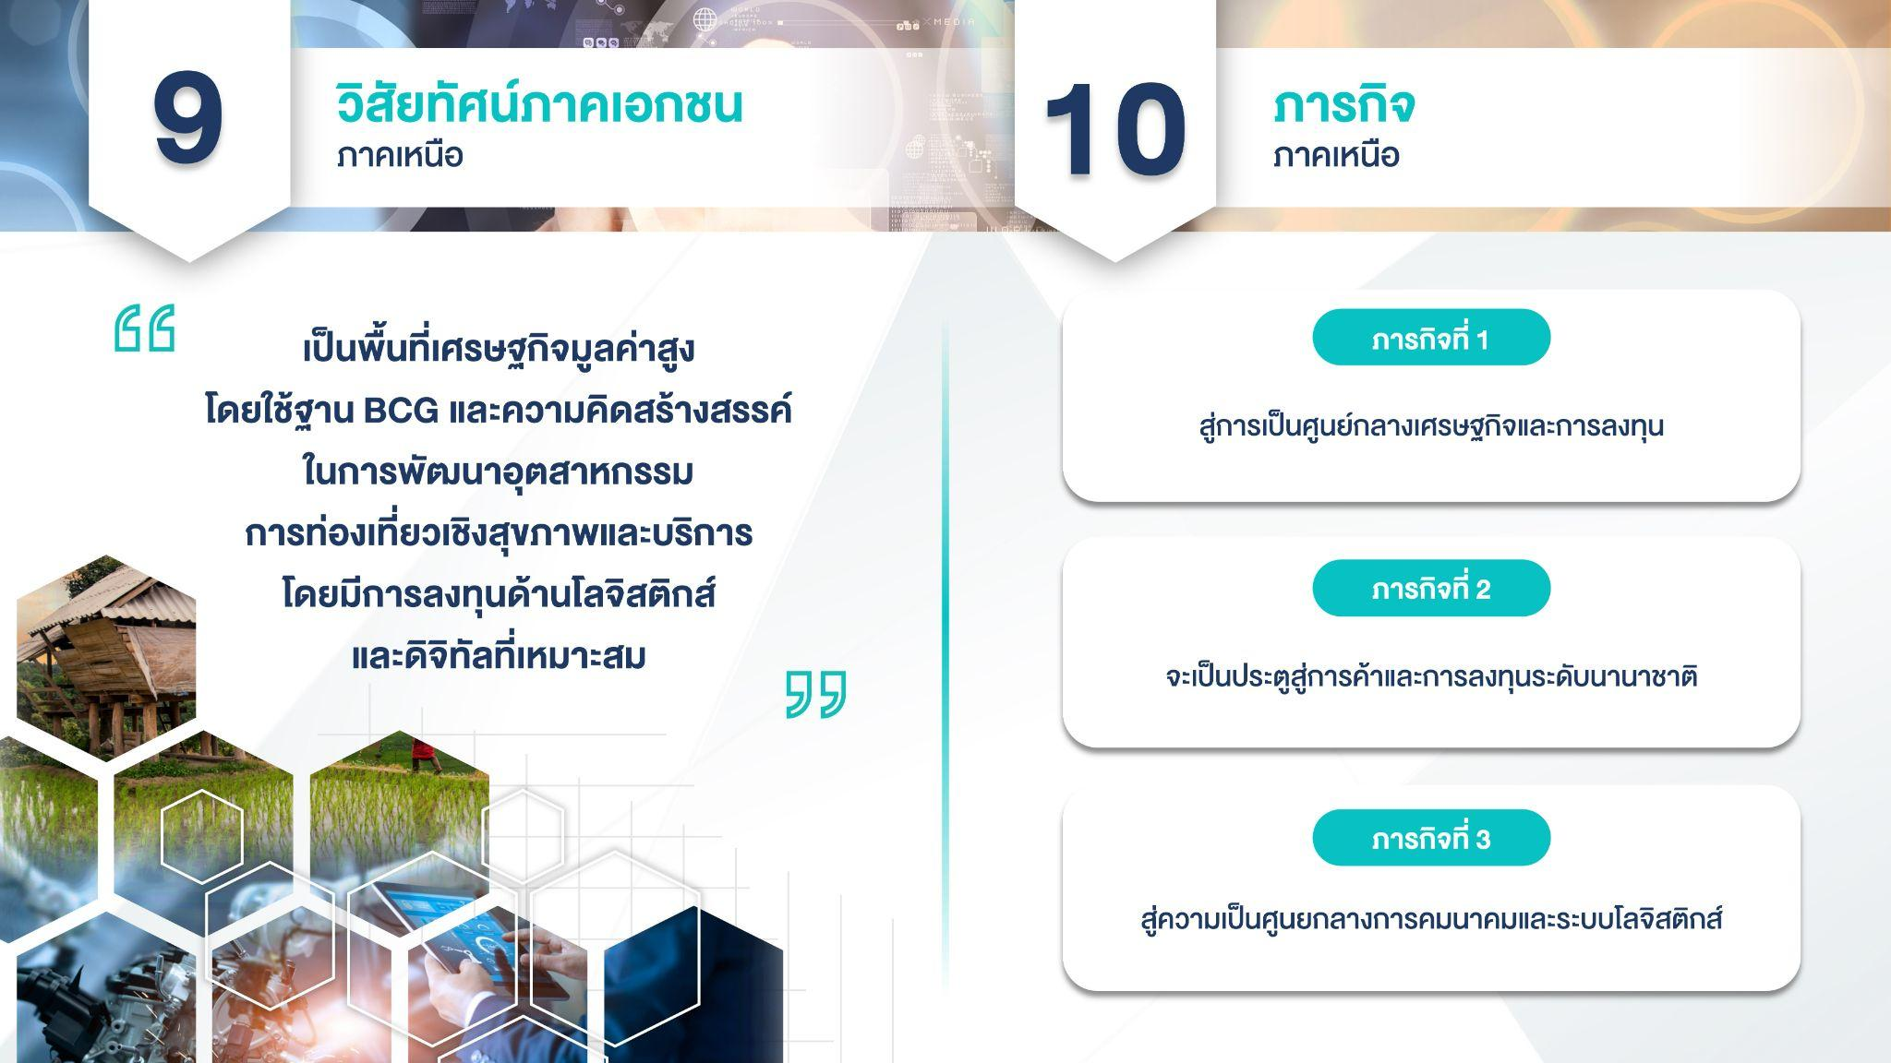
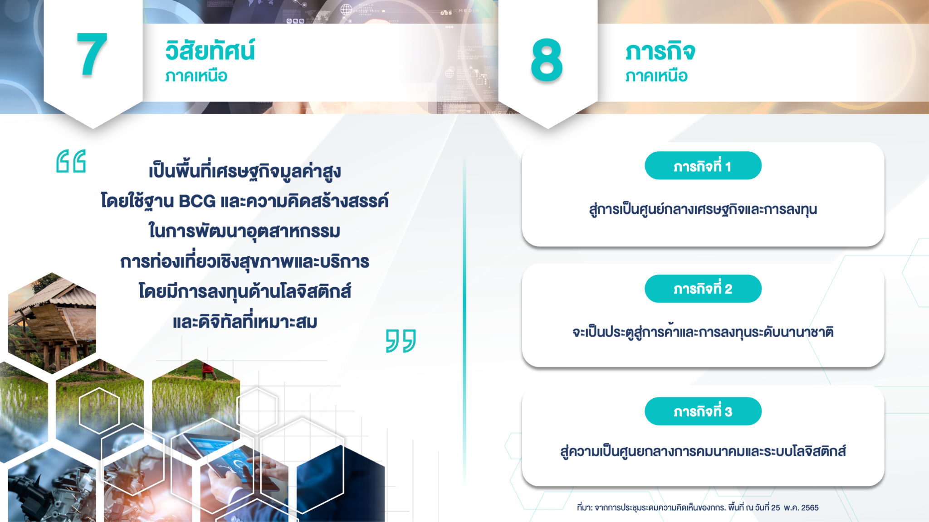
7
8
ที่มา: จากการประชุมระดมความคิดเห็นของกกร. พื้นที่ ณ วันที่ 25 พ.ค. 2565

Slide 16

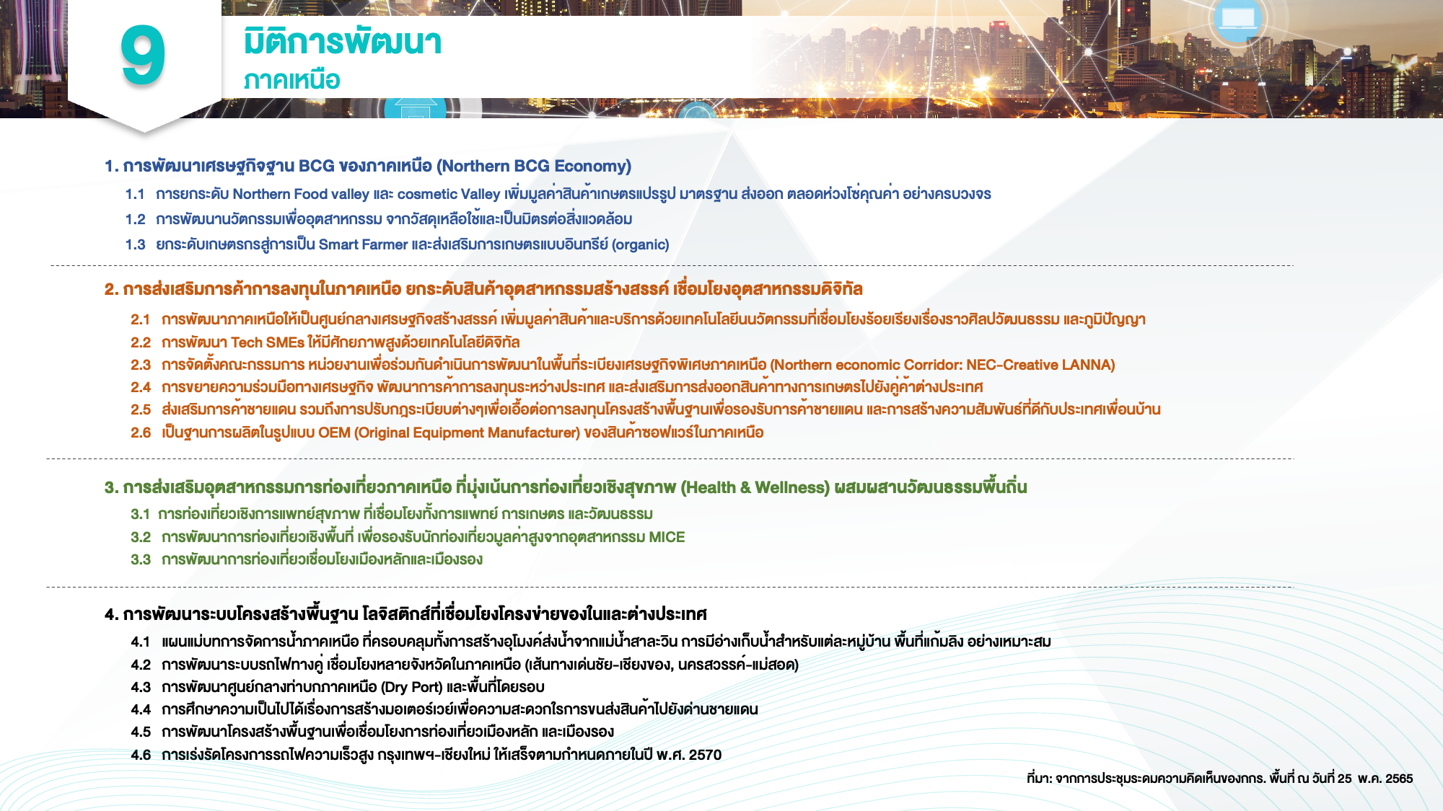

Slide 17

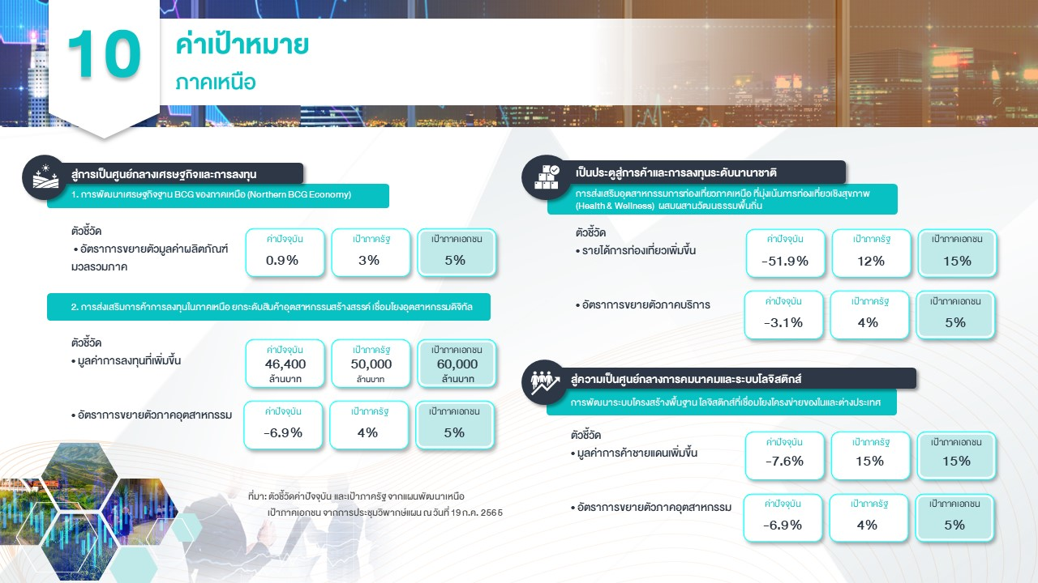

จำนวนสินค้าเกษตรที่ได้มาตรฐาน

Slide 18

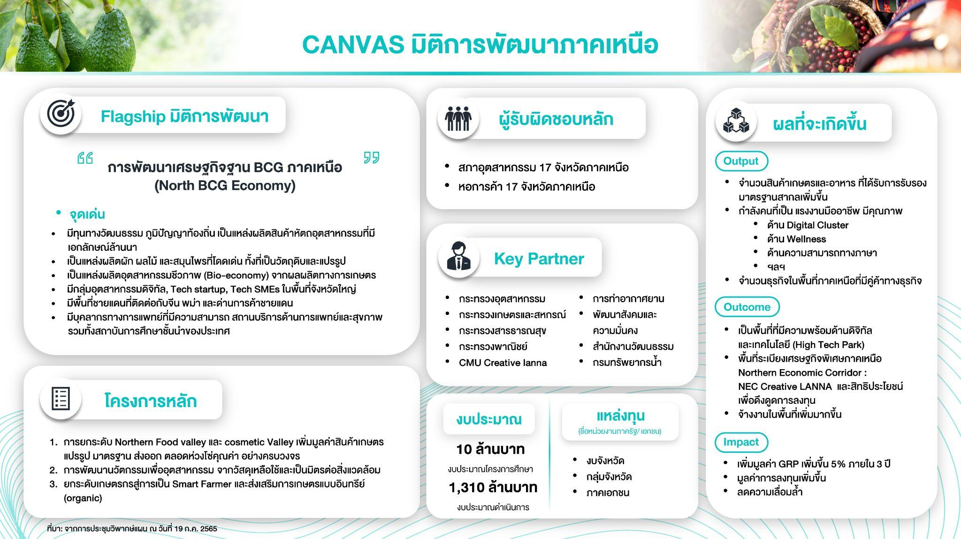

Slide 19

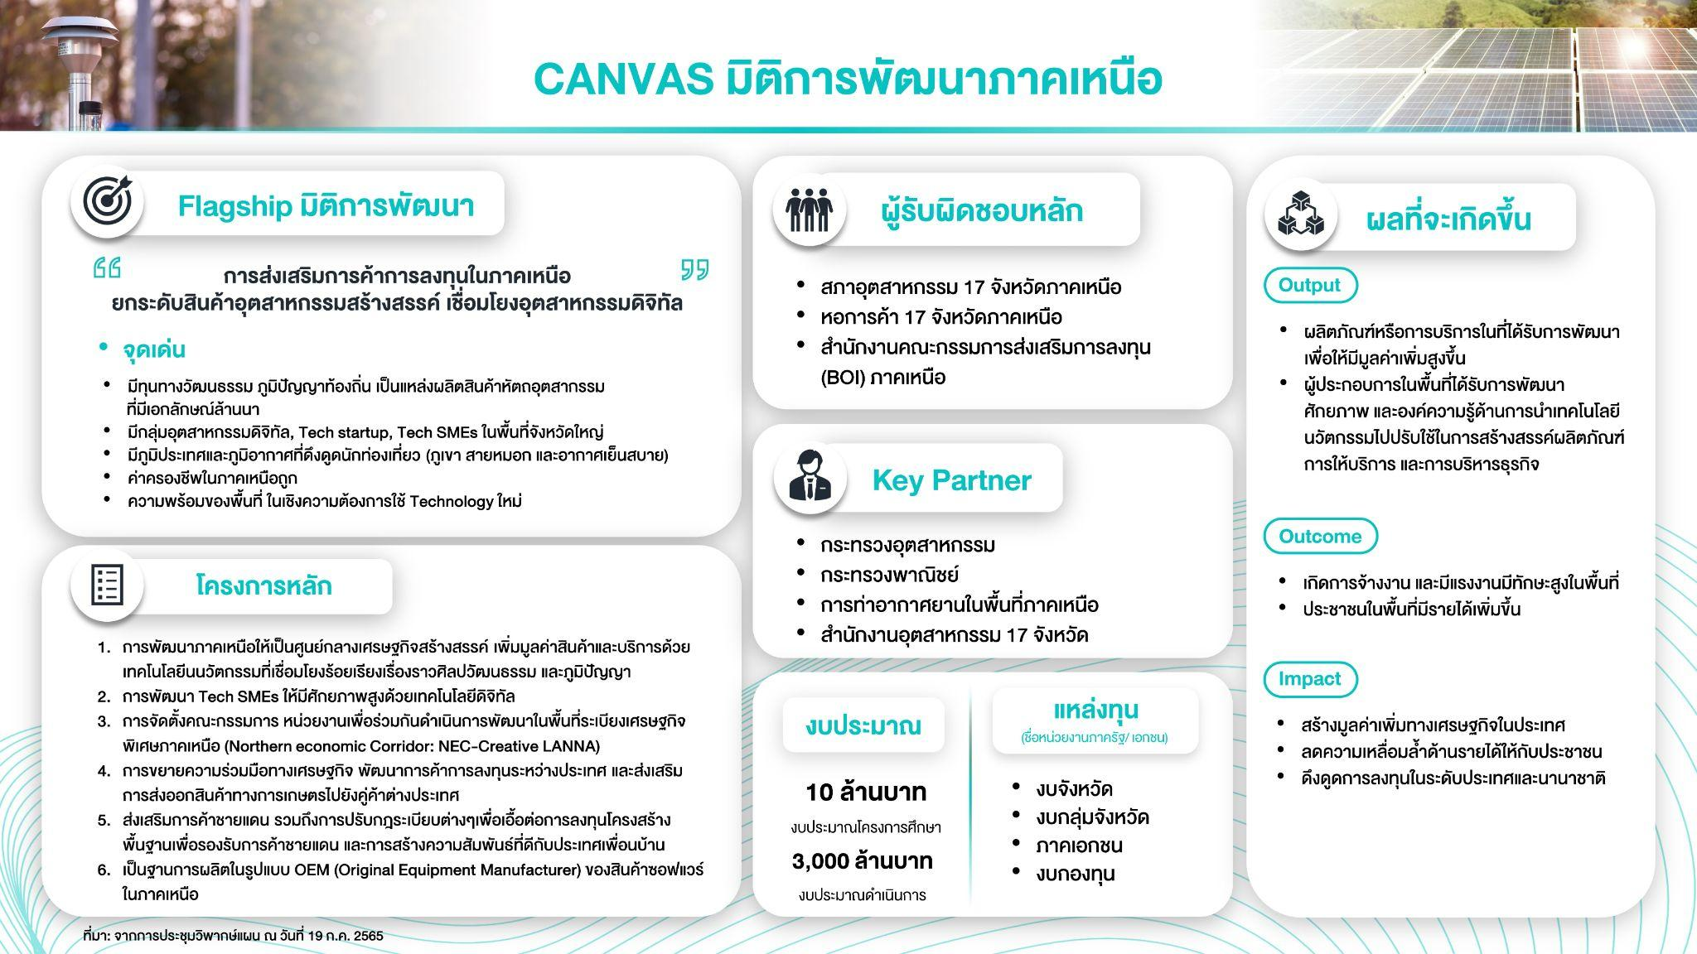

Slide 20

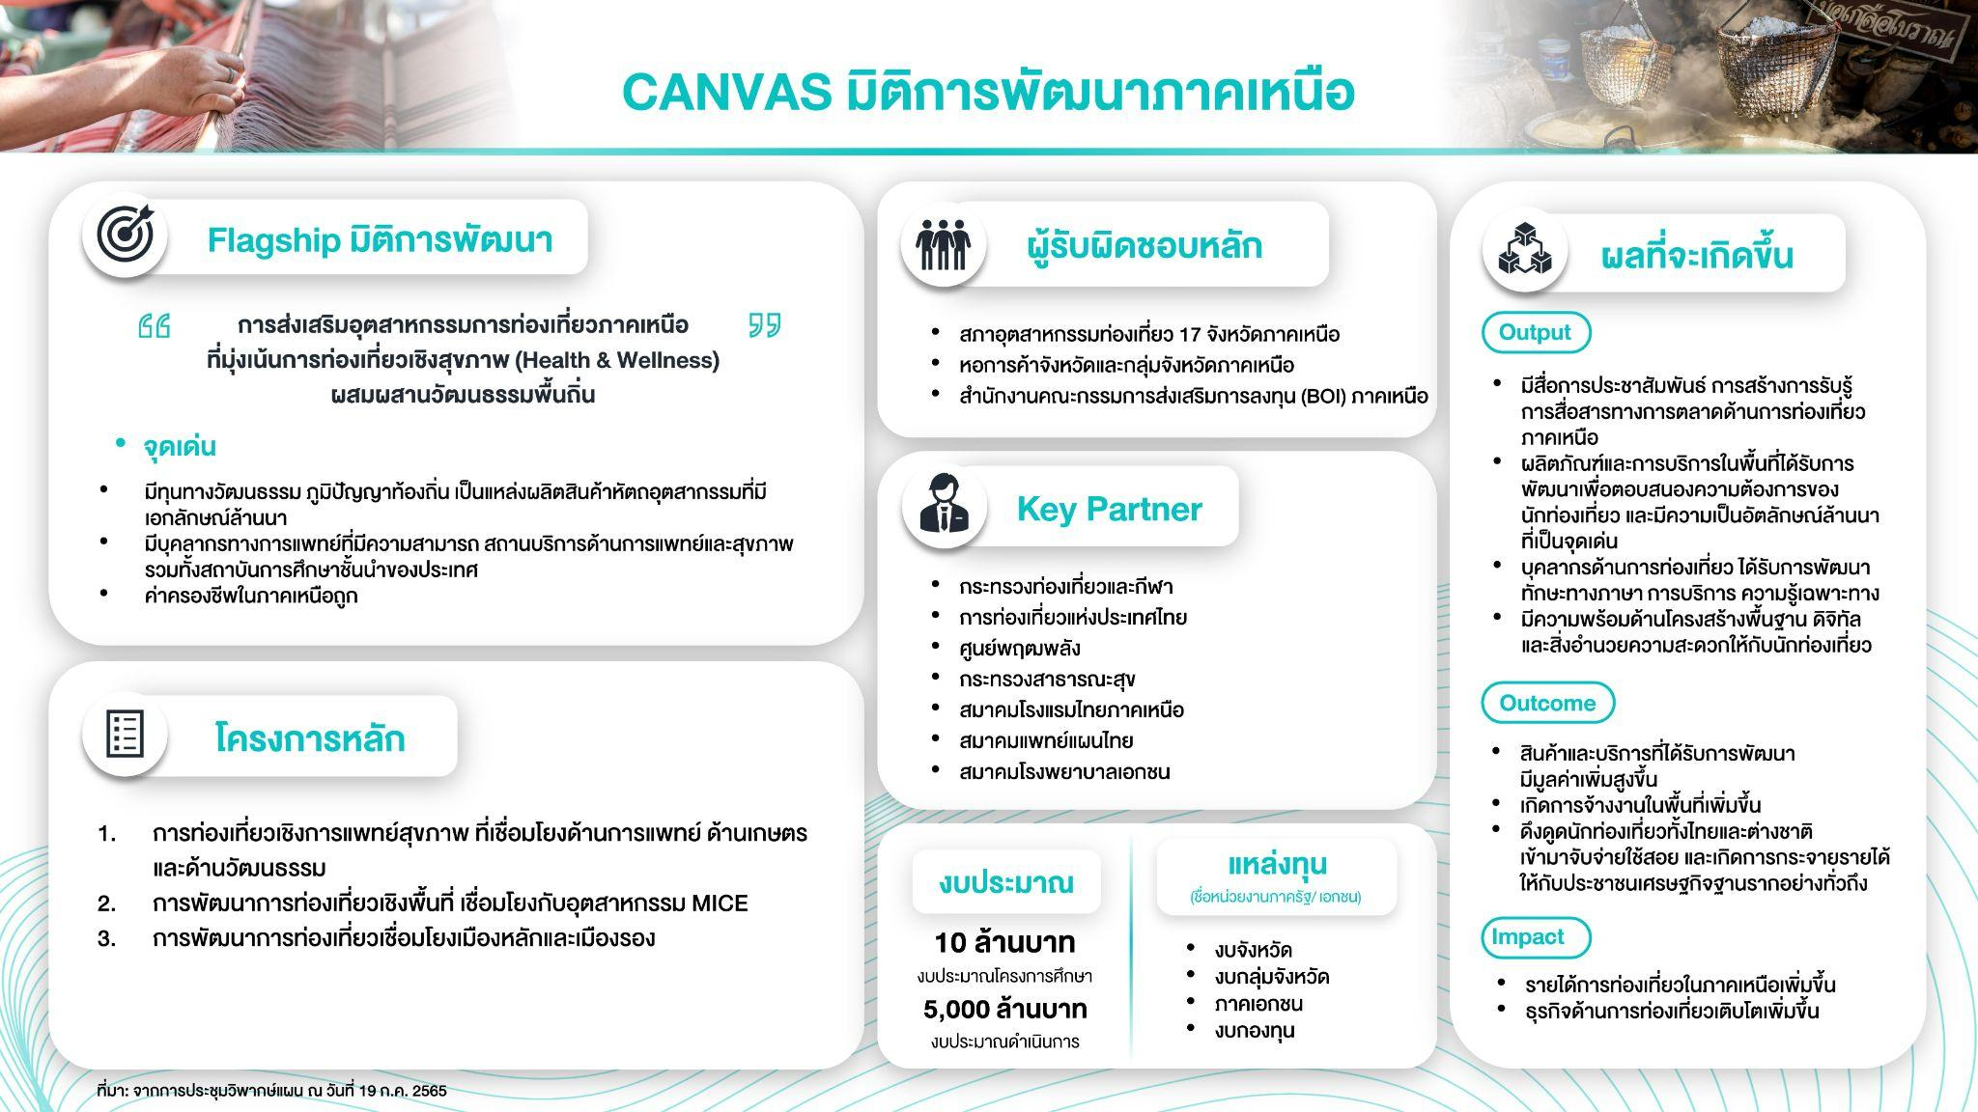

Slide 21

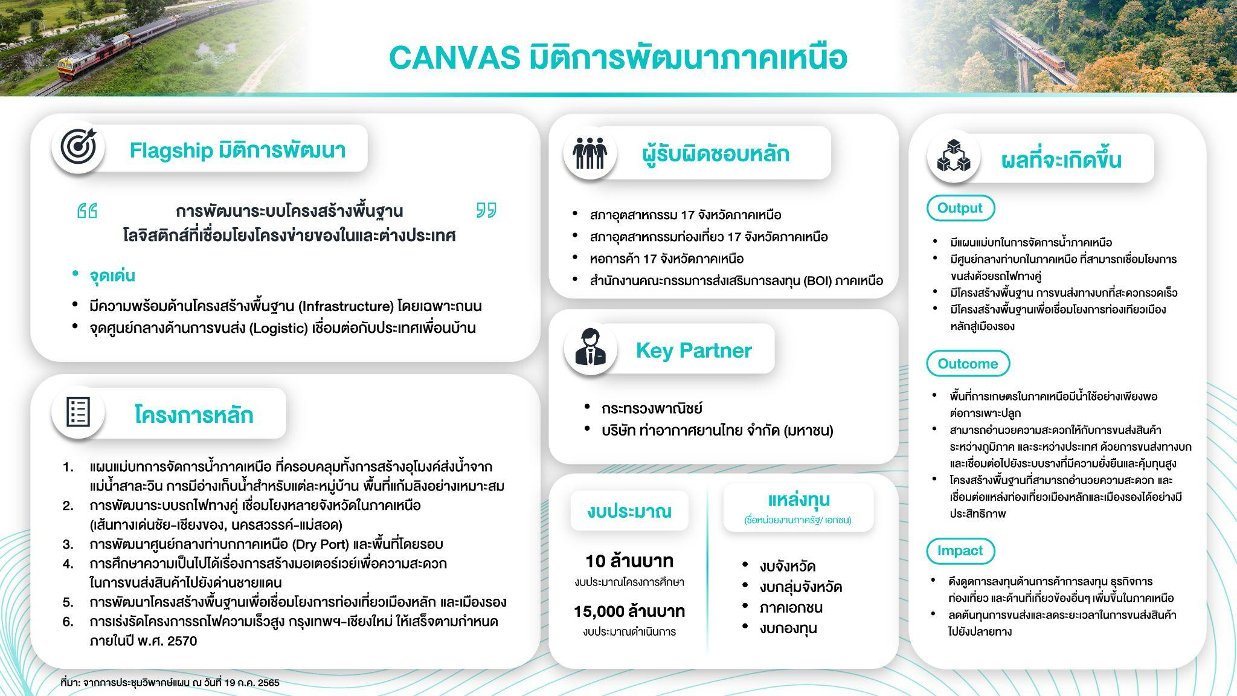

Slide 22

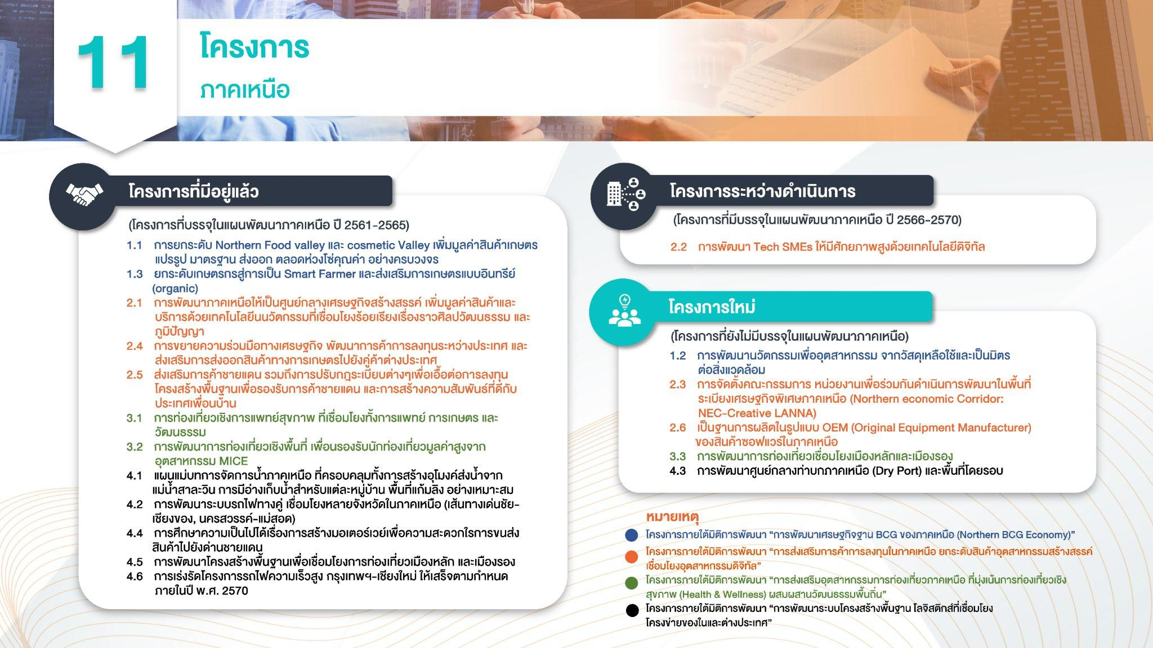

Slide 23

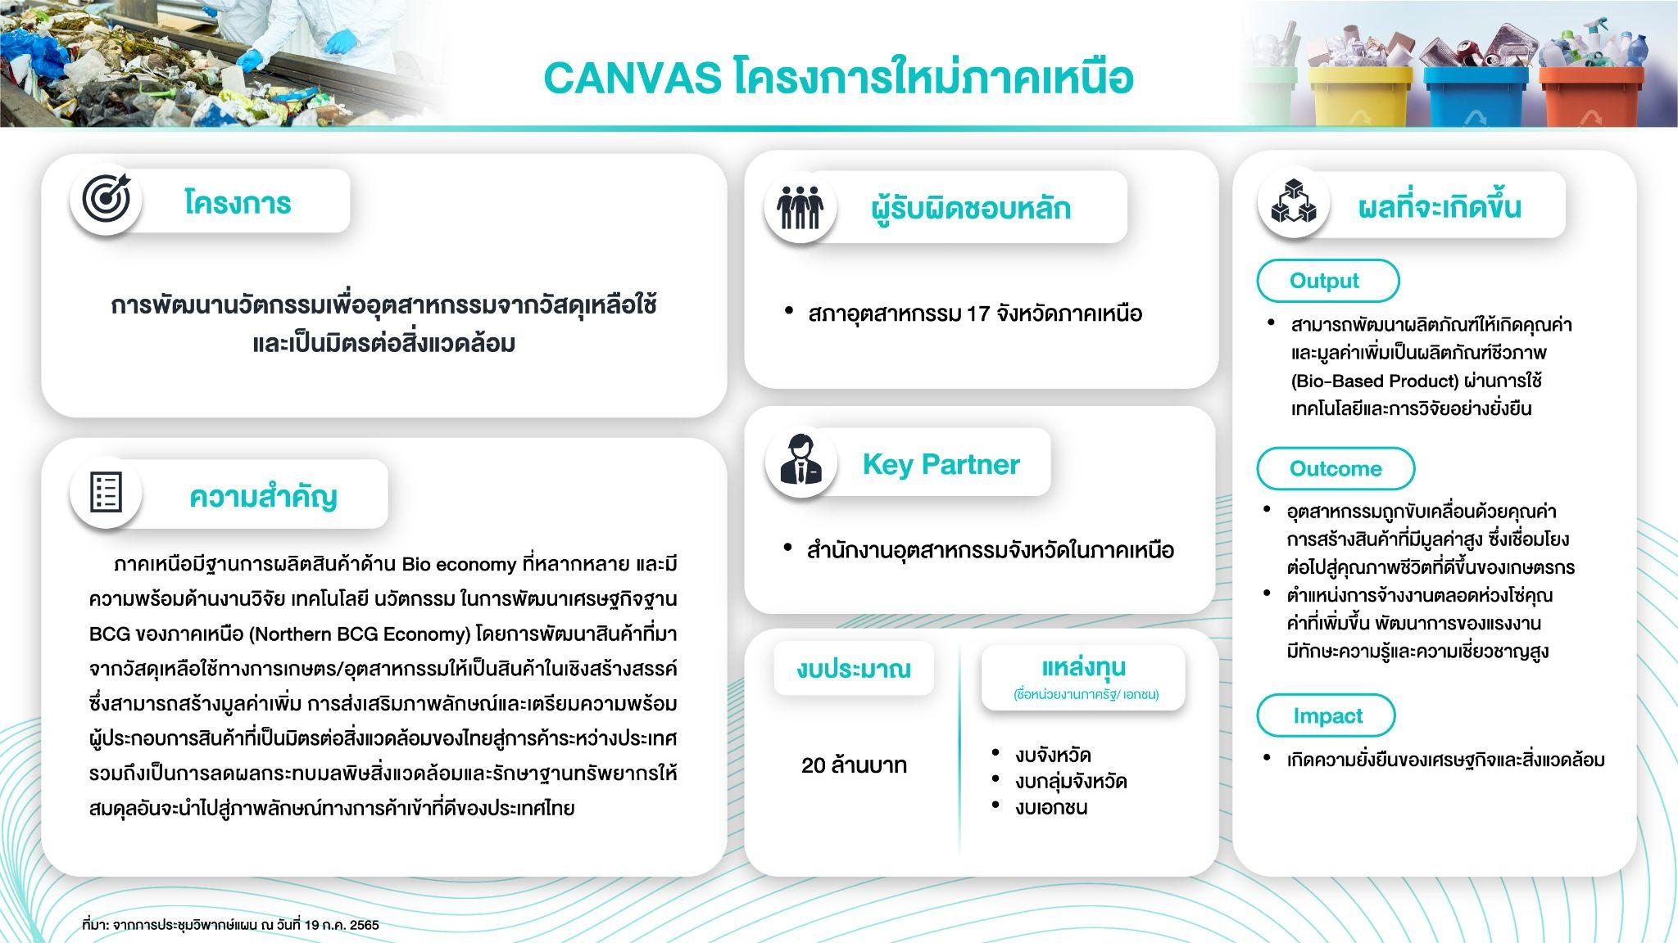

Slide 24

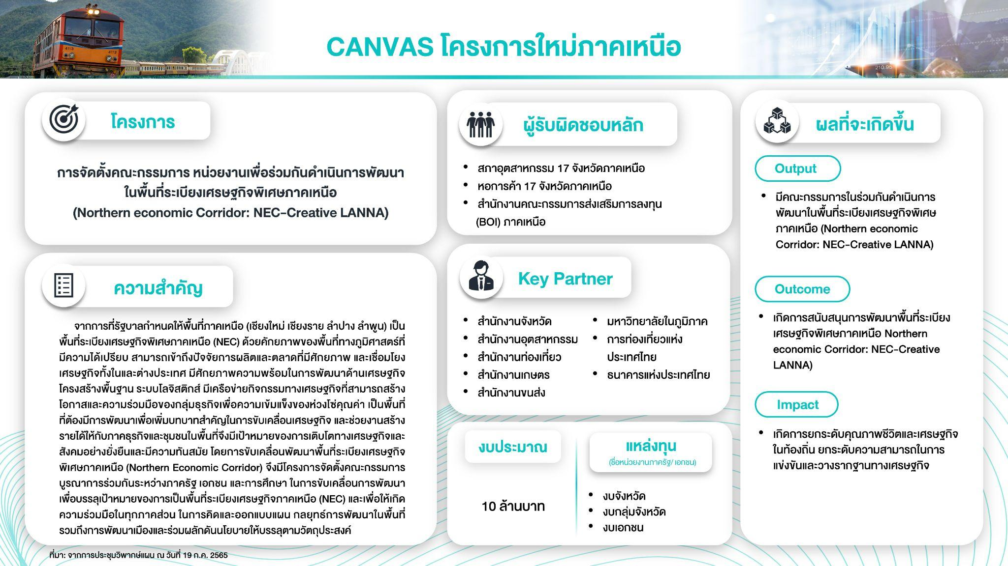

Slide 25

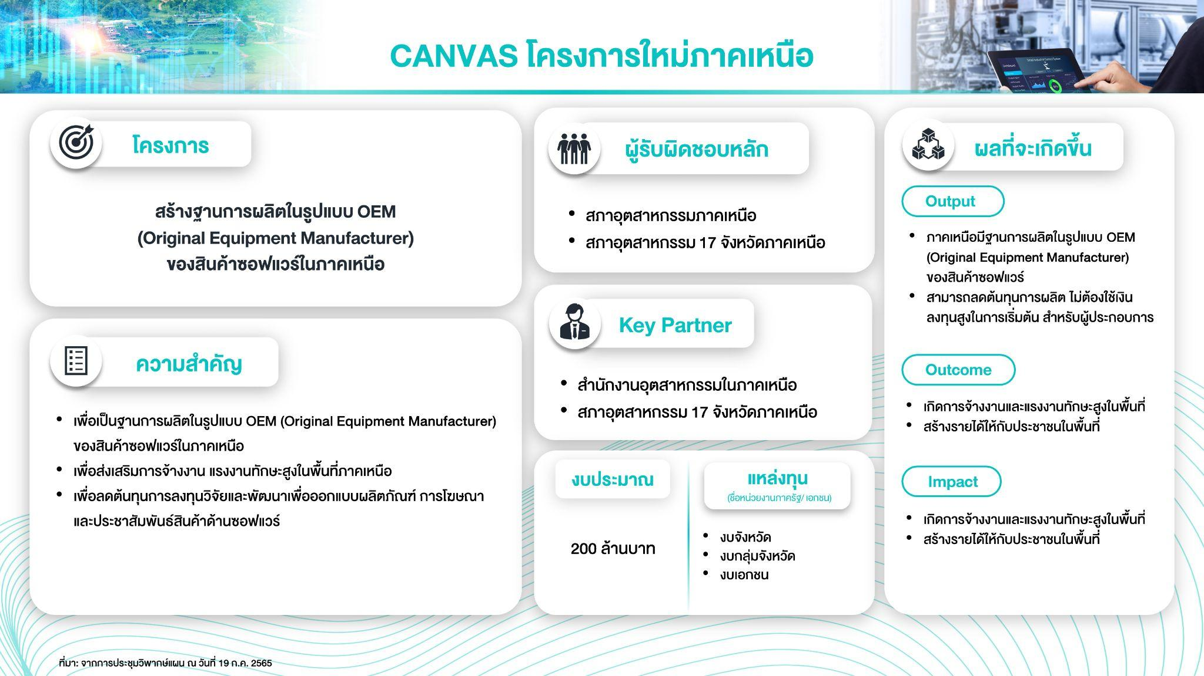

Slide 26

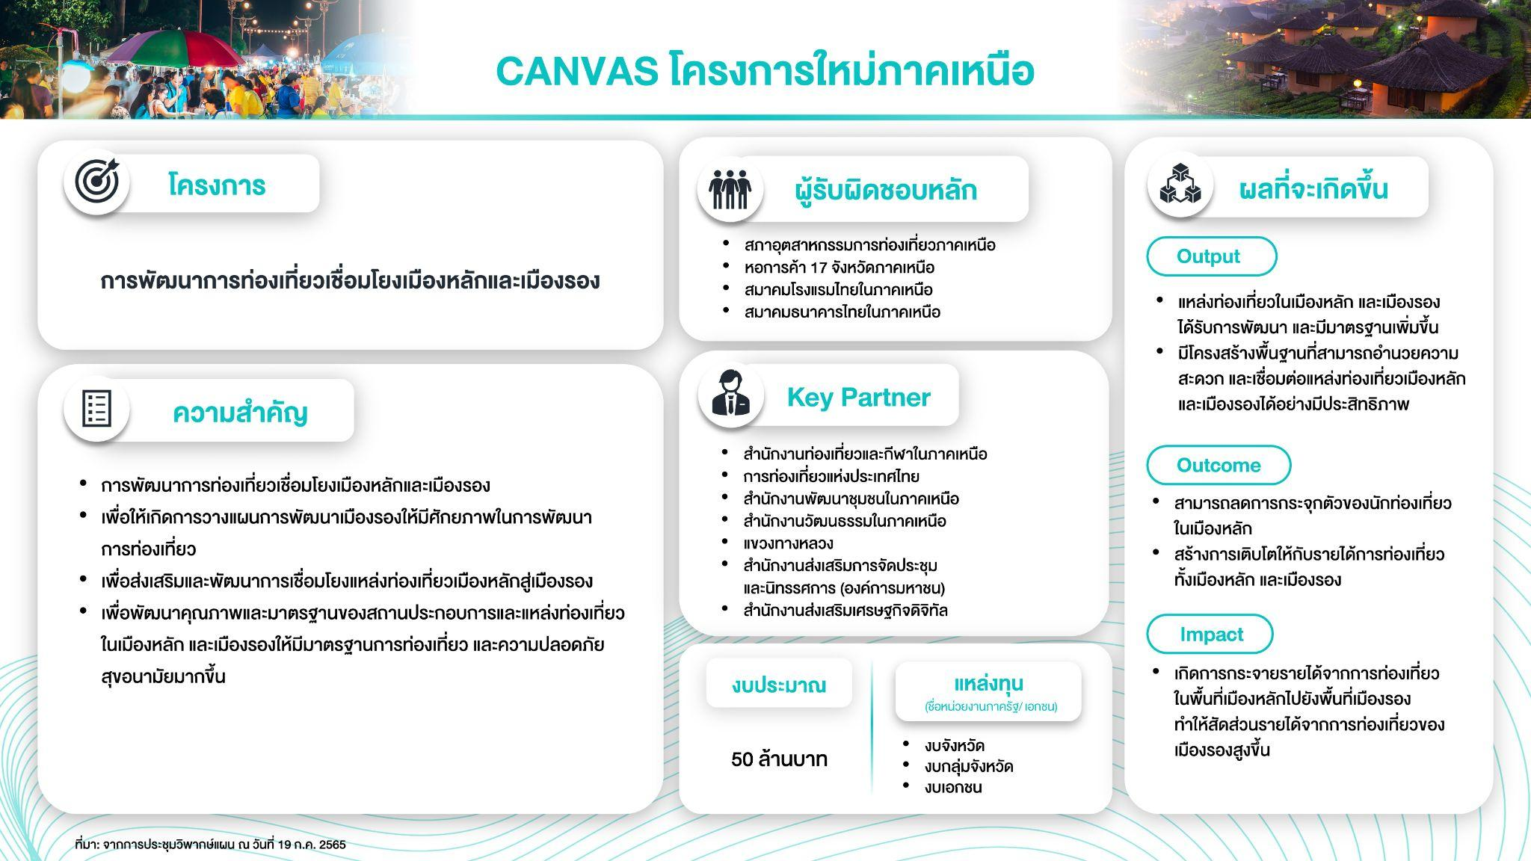

Slide 27

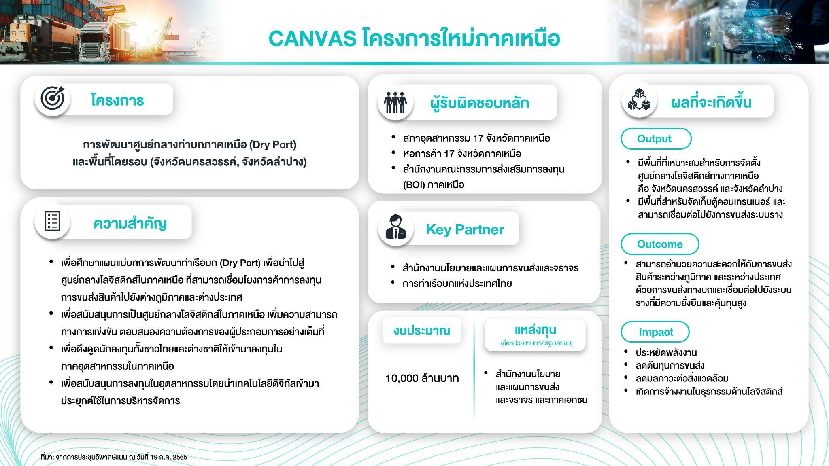

Slide 28


